Slide 1


Slide 2
О внесении изменений в
решение Чкаловского сельского совета Нижнегорского района Республики Крым от 25.12.2020 №1 «О бюджете Чкаловского сельского поселения Нижнегорского района Республики Крым на 2021 год и на плановый период 2022 и 2023 годов» (в редакции решения Чкаловского сельского совета Нижнегорского района Республики Крым от 23.11.2021 №1)

Slide 3
Уважаемые жители
Чкаловского сельского поселения
Нижнегорского района Республики Крым!
Каждое поселение имеет собственный (местный) бюджет и право на получение средств из федерального бюджета и средств из бюджета Республики Крым в соответствии с федеральными законами и законами Республики Крым.
Бюджет поселения — это форма образования и расходования денежных средств, предназначенных для финансового обеспечения задач и функций местного сельского поселения.
Бюджет для граждан – это документ, обеспечивающий представление бюджета и отчетов об их исполнении в доступной для граждан форме. Бюджет для граждан разрабатывается для ознакомления граждан (заинтересованных пользователей) с задачами и приоритетными направлениями бюджетной политики, основными условиями формирования и исполнения бюджетов, источниками доходов бюджетов, обоснованиями бюджетных расходов, планируемыми и достигнутыми результатами использования бюджетных ассигнований, а также вовлечения граждан в обсуждение бюджетных решений.

Slide 4
ОСНОВНЫЕ ПОНЯТИЯ
Доходы бюджета - денежные средства поступающие в бюджет, за исключением средств, являющихся в соответствии с Бюджетным кодексом Российской Федерации источниками финансирования дефицита бюджета
Расходы бюджета - денежные средства, выплачиваемые из бюджета, за исключением средств, являющихся источниками финансирования дефицита бюджета.
Межбюджетные трансферты - средства, предоставляемые одним бюджетом бюджетной системы другому бюджету бюджетной системы.
Консолидированный бюджет - свод бюджетов бюджетной системы на соответствующей территории (без учета межбюджетных трансфертов между этими бюджетами).
Бюджетный процесс – регламентируемая законодательством деятельность органов исполнительной власти, по составлению и рассмотрению проектов бюджетов, утверждению и исполнению бюджетов, контролю за их исполнением, осуществлению бюджетного учета, составлению, внешней проверке, рассмотрению и утверждению бюджетной отчетности.
Сбалансированность бюджета – один из основополагающих принципов формирования и исполнения бюджета, состоящий в количественном соответствии (равновесии) бюджетных расходов доходами. В случае нарушения баланса возникает дефицит или профицит бюджета
Дефицит бюджета - превышение расходов бюджета над его доходами.
Профицит бюджета - превышение доходов бюджета над его расходами.

Slide 5
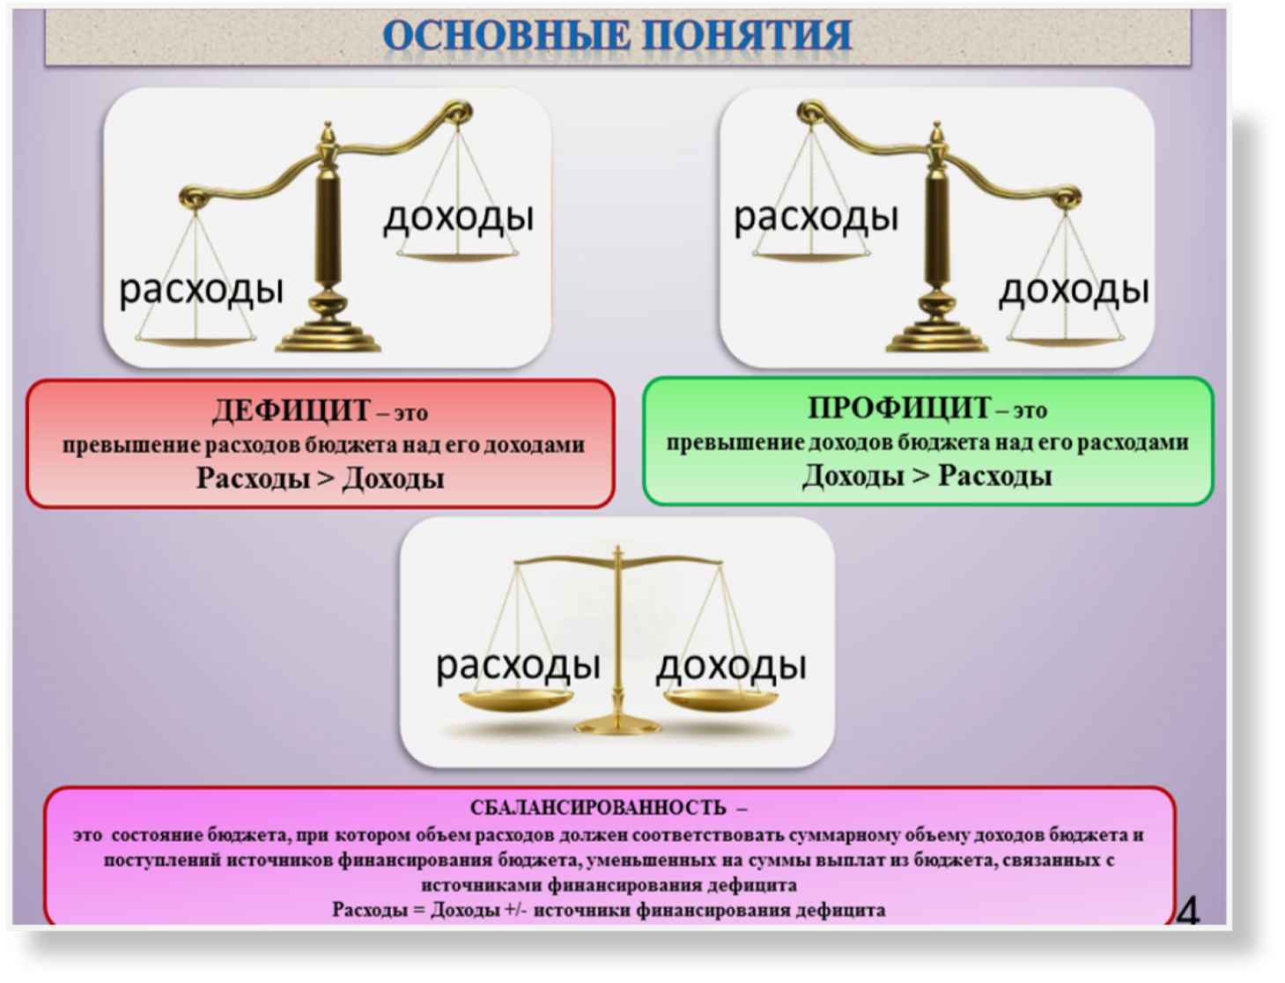

Slide 6
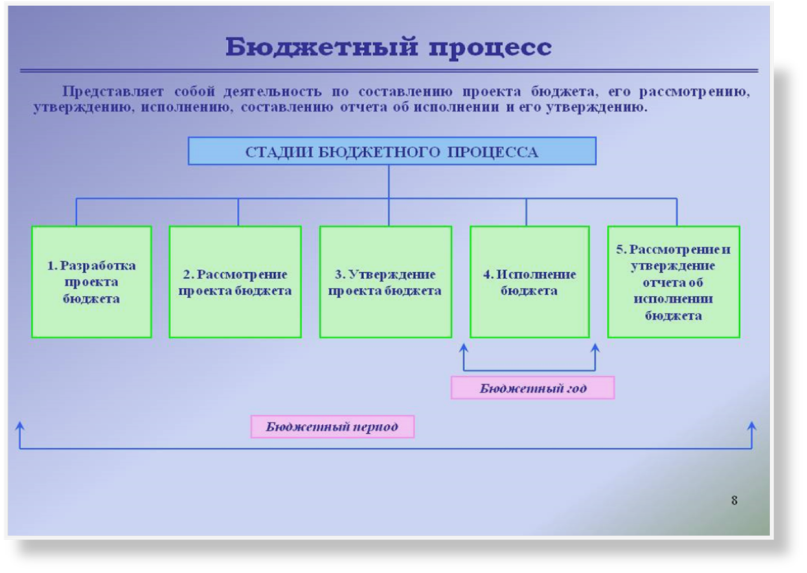

Slide 7
ЭТАПЫ ПРОХОЖДНИЯ БЮДЖЕТА
СОСТАВЛЕНИЕ
БЮДЖЕТА
УТВЕРЖДЕНИЕ
БЮДЖЕТА
• Подготовка материалов
для составления бюджета.
• Согласование материалов
для составления бюджета.
• Подготовка проекта
решения о бюджете.
Рассмотрение проекта решения о бюджете.
Утверждение проекта решения о бюджете.
Подписание решения о бюджете.
ОТЧЕТНОСТЬ
ИСПОЛНЕНИЕ БЮДЖЕТА
Подготовка бюджетной отчётности
об исполнении бюджета
Рассмотрение и согласование бюджетной
отчетности об исполнении бюджета.
Утверждение бюджетной отчётности
об исполнении бюджета
Подготовка документов для
исполнения бюджета.
Исполнение бюджета.

Slide 8
ДОХОДЫ БЮДЖЕТА
НАЛОГОВЫЕ И НЕНАЛОГОВЫЕ
БЕЗВОЗМЕЗДНЫЕ
ПОСТУПЛЕНИЯ
Налоговые доходы – налоги и сборы, взымаемые
с юридических и физических лиц, в соответствии
с налоговым законодательством
Дотации
Неналоговые доходы:
- доходы от использования имущества,
находящегося в гос. или
муниципальной собственности;
- доходы от продажи или иного возмездного
отчуждения имущества, находящегося
в собственности;
- доходы от платных услуг;
- средства, полученные в результате применения
мер гражданско-правовой, административной и
уголовной ответственности,
и иные суммы принудительного изъятия;
- иные неналоговые доходы
Субвенции

Slide 9
Основные параметры бюджета Чкаловского сельского
поселения Нижнегорского района Республики Крым
с изменениями на 2021 год
№ п/п | Наименование | Бюджет на 2021 год (руб.)
1. | ОБЩИЙ ОБЪЁМ ДОХОДОВ | 4 015 990,00
 | Налоговые и неналоговые доходы | 1 170 400,00
 | Безвозмездные поступления | 2 845 590,00
2. | ОБЩИЙ ОБЪЁМ РАСХОДОВ | 4 522 181,00
3. | ДЕФИЦИТ (-); ПРОФИЦИТ (+) | -506 191,00

Slide 10
Источники финансирования дефицита бюджета
Дефицит бюджета Чкаловского сельского поселения Нижнегорского
района Республики Крым после внесения изменений в решение
Чкаловского сельского совета Нижнегорского района Республики Крым
от 23.11.2021 №1 «О бюджете Чкаловского сельского поселения
Нижнегорского района Республики Крым на 2021 год и плановый период
2022 и 2023 годов» составил 506 191,00 руб..

Slide 11
Доходы бюджета Чкаловского сельского поселения Нижнегорского района Республики Крым с изменениями на 2021 год
Доходы всего
4 015 990,00руб.
Налоговые и неналоговые доходы
1170400,00 руб.
Налоговые доходы 963825,00 руб.
Неналоговые доходы 206575,00 руб.
Безвозмездные поступления 2845590,00 руб.
Субвенции 94388,00 руб.
Дотации 2751202,00 руб.

Slide 12
РАСХОДЫ БЮДЖЕТА
Расходы бюджета - выплачиваемые из бюджета денежные средства, за исключением средств, являющихся источниками дефицита бюджета.
Формирование расходов осуществляется в соответствии с расходными обязательствами, обусловленными установленным законодательством разграничением полномочий, исполнение которых должно происходить в очередном финансовом году за счет средств соответствующих бюджетов.
Принципы формирования расходов бюджета:
по разделам;
по ведомствам;
по муниципальным программам Чкаловского сельского поселения
Разделы классификации расходов бюджета
01
«Общегосударственные
расходы»
02.
«Национальная оборона»
04
«Национальная экономика»
05
«Жилищно-коммунальное хозяйство»
08
«Культура, кинематография»

Slide 13
Расходы бюджета Чкаловского сельского поселения
Нижнегорского района Республики Крым с изменениями
в разрезе разделов бюджетной классификации
Наименование показателя | 2021 год
ОБЩЕГОСУДАРСТВЕННЫЕ ВОПРОСЫ | 2 665 232,00
НАЦИОНАЛЬНАЯ ОБОРОНА | 93 576,00
НАЦИОНАЛЬНАЯ ЭКОНОМИКА | 158 705,00
ЖИЛИЩНО-КОММУНАЛЬНОЕ ХОЗЯЙСТВО | 1 586 326,00
КУЛЬТУРА. КИНЕМАТОГРАФИЯ | 18 342,00
ВСЕГО РАСХОДОВ | 4 522 181,00

Slide 14
Планирование целевых программ бюджета Чкаловского
сельского поселения Нижнегорского района Республики Крым
с изменениями на 2021 год.
Наименование муниципальной программы | Целевая статья расходов | 2021 год
Муниципальная программа «Обеспечение деятельности администрации Чкаловского сельского поселения Нижнегорского района Республики Крым по решению вопросов местного значения» | 0100000000 | 2 600 265,00
Муниципальная программа «Развитие водоснабжения на территории Чкаловского сельского поселения Нижнегорского района Республики Крым с. Чкалово, с. Великоселье, с. Заливное, с. Степановка, с. Луговое, с. Коврово » | 0200000000 | 69 614,00
Муниципальная программа «Благоустройство и развитие территории Чкаловского сельского поселения» | 0300000000 | 1 516 712,00
Итого |  | 4 186 591,00

Slide 15
Основные параметры бюджета Чкаловского сельского
поселения Нижнегорского района Республики Крым
с изменениями на 2021 год
2021 год (руб.)
Доходы 4 015 990,00 руб.
Расходы 4 522 181,00 руб.
Источники финансирования дефицита бюджета
Дефицит бюджета Чкаловского сельского поселения Нижнегорского
района Республики Крым после внесения изменений в решение
Чкаловского сельского совета Нижнегорского района Республики Крым
№1 от 23.11.2021 г. «О бюджете Чкаловского сельского поселения
Нижнегорского района Республики Крым на 2021 год и плановый период
2022 и 2023 годов» составил 506 191,00 руб.

Slide 16
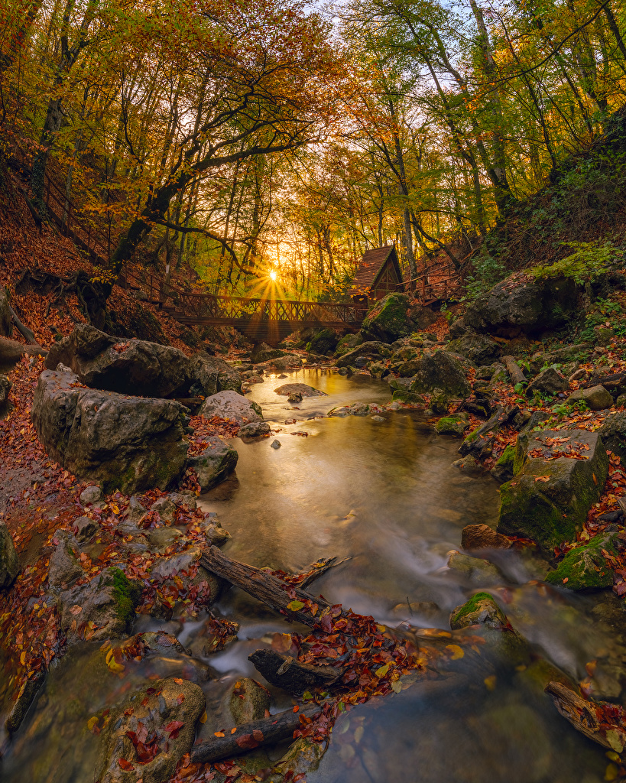
СПАСИБО ЗА ВНИМАНИЕ!
С полной информацией об изменениях бюджета
Чкаловского сельского совета
Нижнегорского района Республики Крым
можно ознакомится на официальном
сайте «nijno.rk.gov.ru»
в разделе «Муниципальные образования»
подраздел «Чкаловское сельское поселение»
и на сайте «чкаловское.рф».

